Slide 1
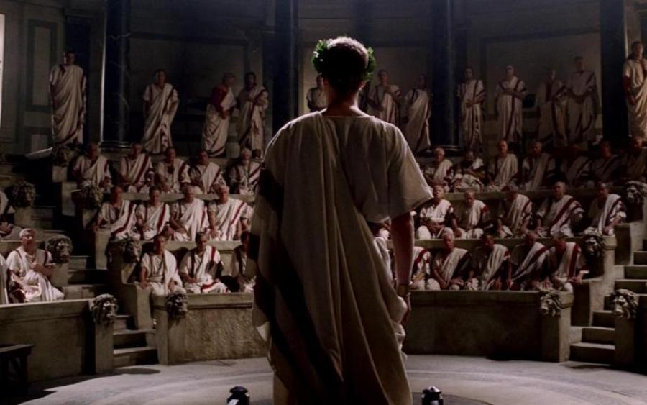
ТЕМА 2. Профессия юриста

Slide 2
1. Понятие, основные черты и социальная цель профессии юриста
Юридическая профессия - род деятельности, связанный с обеспечением функционирования механизма правового регулирования, требующий специальных знаний и навыков.
«Юридическая профессия – официально признанный государством и регламентированный законом род деятельности, связанный с правовым регулированием общественных отношений, обеспечением соблюдения членами общества правовых предписаний, требующий необходимых знаний и навыков, приобретаемых путем юридического образования или практического опыта, накладывающий на юристов социальную ответственность за эффективное выполнение возложенных на них обязанностей в системе разделения труда» (д.ю.н., проф. Н. Я. Соколов)
Юрист - это лицо, осуществляющее на профессиональной (постоянной) основе деятельность по обеспечению функционирования механизма правового регулирования, обладающее необходимыми профессионально-юридическими знаниями и навыками.

Slide 3
Основные черты и социальная цель юридической профессии
осуществляется лицами, обладающими специальными познаниями в сфере права;
представляет собой систему действий в сфере права, связанных с юридической квалификацией, разрешением правовых споров, исполнением предписаний правовых норм, защитой прав, свобод и законных интересов личности;
по своему характеру юридическая деятельность является умственной, творческой;
предметом юридической деятельности является поведение людей, их отношения друг с другом;
юридическая деятельность является общественно полезной.
Основная социальная цель профессии юриста: повсеместное установление режима законности и обеспечение устойчивого правопорядка.
«Законность – общественно-политический режим жизни, суть которого состоит в господстве права и закона в общественной жизни, неукоснительном осуществлении предписаний правовых норм всеми участниками общественных отношений, последовательной борьбе с правонарушениями и отсутствием произвола в деятельности должностных лиц».( д.ю.н., проф. В.Д. Перевалов).
Законность выступает как режим общественно-политической жизни, это определенный порядок отношений со своими обязательными требованиями.

Slide 4
Основные черты и социальная цель юридической профессии
Требования режима законности (по учебнику д.ю.н., проф. Д.В. Перевалова):
Неукоснительное соблюдение и исполнение всеми субъектами права действующих законов и и подзаконных актов (нормы права исполняются всеми и безусловно);
Всеобщность права (господство права в жизни общества; праву отводится основная роль в регулировании общественных отношений);
Верховенство закона (реализация всех правовых предписаний, закон- акт высших органов государственной власти, все подзаконные акты должны ему соответствовать);
Обеспечение неукоснительной реализации прав и свобод ( необходимость создания государством условий для такой реализации);
Последовательная борьба с правонарушениями;
Недопустимость произвола в деятельности должностных лиц.
Обеспечение законности - одна из основных функций государства.
«Правопорядок – состояние упорядоченности общественных отношений, образовавшееся в результате практической реализации правовых норм» (д.ю.н., проф. В.Д. Перевалов).
Правопорядок –состояние упорядоченности, организованности общественной жизни;
Правопорядок предусмотрен нормами права;

Slide 5
Основные черты и социальная цель юридической профессии
Правопорядок возникает в результате фактической реализации правовых норм, является итогом правового регулирования;
Правопорядок обеспечивается государством;
Условием правопорядка является законность.
Под «правопорядком» можно понимать как некую цель, положение вещей, к которому необходимо стремиться (идеальный правопорядок); так и результат правового регулирования (фактическое состояние урегулированности правом общественных отношений в конкретном государстве).
Законность и правопорядок выступают основой нормальной жизни общества.
Важную роль в обеспечении режима законности и правопорядка играют лица, обладающие специальными знаниями в области юриспруденции, особенно работники правоохранительных и правоприменительных органов.

Slide 6
2. Составляющие юридической профессии
ФГОС ВО по направлению подготовки 40.03.01 – Юриспруденция ( утв. Приказом Минобрнауки России от 01.12.2016 года №1511) закрепляет, среди видов профессиональной деятельности юриста (выпускника Вуза), следующие.
Нормотворческая деятельность:
участие в разработке нормативных правовых актов;
правоприменительная деятельность:
обеспечение соблюдения законодательства РФ субъектами права;
принятие решений и совершение юридических действий в точном соответствии с законодательством РФ;
применение нормативных правовых актов, реализация норм материального и процессуального права в профессиональной деятельности;
юридически правильная квалификация фактов и обстоятельств;
навыки подготовки юридических документов.
правоохранительная деятельность:
выполнение должностных обязанностей по обеспечению законности и правопорядка, безопасности личности, общества, государства;
соблюдение и защита прав и свобод человека и гражданина;
выявление, пресечение, раскрытие и расследование преступлений и иных правонарушений;

Slide 7
Составляющие юридической профессии
предупреждение правонарушений, выявление и устранение причин и условий, способствующих их совершению;
выявление и оценка коррупционному поведению и содействие его пресечению;
правильное и полное отражение результатов профессиональной деятельности в юридической и иной документации;
4) экспертно-консультационная деятельность:
участие в проведении юридической экспертизы проектов нормативных правовых актов, в том числе в целях выявления в них положений, способствующих созданию условий для проявления коррупции;
толкование нормативных правовых актов;
квалифицированные юридические заключения и консультации в конкретных видах юридической деятельности.
Работа юриста требует профессиональной подготовки, необходимых практических навыков и умений, а также высоких духовно-нравственных качеств.
Юрист должен обладать высоким моральным сознанием, твердостью нравственных убеждений, чувством ответственности, принципиальностью и независимостью в отстаивании прав, свобод и законных интересов личности.

Slide 8
3. История становления и развития профессии юриста
Профессия юриста возникла в Древнем Риме, однако обучение праву не носило массового характера.
Деятельность римских юристов:
консультирование (respondere);
составление и оформление письменных документов (cavere);
руководство процессуальными действиями сторон (agere).
Расцвет римской юриспруденции приходится на I в. до н.э. – III в. н.э.). В этот период императоры, стремясь ограничить законодательную власть Сената, предоставляют наиболее выдающимся юристам право давать разъяснения и толкования действующих правовых норм, обязательные для всех должностных лиц и судей. Разъяснения юристов тем самым стали приравниваться к закону.
Юристы пользовались уважением и занимали довольно высокое служебное положение, благодаря этому имели авторитет и влияние. Не имея законодательной власти, юристы своим фактически и основывали нормы права приобретавшие авторитетность, затем и обязательность.
Со второй половины III в. н.э. намечается упадок римской юриспруденции, в значительной мере связанный с тем, что приобретение императорами законодательной власти прекратило правотворческую деятельность юристов.

Slide 9
История становления и развития профессии юриста
Сочинения римских юристов стали важной частью кодификации византийского императора Юстиниана (Corpus juris civilis - свода римского гражданского права, составленного в 529-534 гг. н.э.), которая включала:
Институции, т. е. освещение основ римского права для начального обучения (для этой части были использованы “Институции” Гая, а также работы Ульпиана, Флорентина и Марциана);
Дигесты (или Пандекты), т. е. собрание отрывков из сочинений 38 римских юристов (от I в. до н. э. -- по IV в. н. э.), причем извлечения из работ пяти знаменитых юристов составляют более 70% всего текста Дигест;
Кодекс Юстиниана (собрание императорских конституций)
Новеллы (новые законы, опубликованные после составления Кодекса Юстиниана).
Римские юристы сформулировали принципиально важное положение о делении права на публичное и частное право. По знаменитой формуле Ульпиана, публичное право относится к пользе государства, частное право к пользе отдельных лиц.

Slide 10
История становления и развития профессии юриста
В Средние века центрами развития юриспруденции становятся университеты.
Именно университеты заложили основы западной традиции права, позволили сформировать самостоятельную правовую семью, основанную на римском праве. Университеты детально изучили римское право, выделили его наиболее рациональные положения, прокомментировали их и привели в логический порядок. В результате римское право приобрело силу закона, имеющего полное и исключительное действие, и приспособило нормы римского права к условиям эпохи Средневековья.
«Дигесты Юстиниана» положили начало изучению римского права в университетах Северной Италии, а позже и в других городах Западной Европы. В XI-XII вв. в Болонье (Болонском университете) Ирнерий (1065-1125) создал школу, где преподавали и изучали римское право в чистом виде, без всяких других юридических наслоений. Школа называлась – «школа глоссаторов» (греч. glossa - замечание, пояснение). Студенты изучали правовые тексты Кодекса Юстиниана. Свои замечания, соображения, видение, объяснение писали на полях кодекса или между строк. Такие тексты получили название «глосса». Вследствие этих действий римское право как бы оживало снова для преподавания и практического применения. Римское право признавалось постоянным, современным - на него время не имело влияния - и надгосударственным. Его сами глоссаторы определяли как – «писаный разум». Учеников называли легисты (юристы).

Slide 11
История становления и развития профессии юриста
На смену глоссаторам с середины 14 века пришла «школа постглоссаторов» (комментаторов). Постглоссаторы отступали от первоначального смысла конструкций римского права, провели значительную работу по его согласованию с нормами современного им канонического, городского и обычного права. Комментаторы писали толкования не на Юстиниановское законодательство как таковое, а на глоссу.
Римское право в обработке постглоссаторов, приспособленное к реалиям феодального общества, было внедрено во многих странах Западной Европы.
Юриспруденция Нового времени начала формироваться в эпоху европейского Возрождения и Реформации. Она была ориентирована на принципы и ценности нового, антитеологического и антифеодального юридического мировоззрения, в основе которого лежали рационалистические концепции естественного права и общественного договора (договорного происхождения и сущности государства), идеи неотчуждаемых прав человека, формального равенства и свободы всех людей.
Становление и развитие этих новых воззрений на государство и право связано с именами таких мыслителей, как Н. Макиавелли, Г. Гроций, Б. Спиноза, Т. Гоббс, Д Локк, С. Пуфендорф, X. Томазий, Ш.Л. Монтескье, Ж. Ж. Руссо, Д. Мэдисон, И. Кант, Г.В.Ф. Гегель и др.
Во времена Эпохи Возрождения на Западе (14-17 века) начались работы по воссозданию первоначального текста Кодекса Юстиниана без комментариев глоссаторов и постглоссаторов, считалось, что римское право в его первозданном виде обладает абсолютным совершенством.

Slide 12
История становления и развития профессии юриста
С начала 19 в. в странах Западной Европы количество университетов увеличивается, появляются национальные юридические школы.
«Школа естественного права» (Г. Гроций, Ш.Л. Монтескье, Дж. Локк, Ж.Ж.Руссо) придерживалась концепции о том, что внутригосударственное право (т.е. позитивное право, установление гражданской власти), так и международное право (право народов) основаны в конечном счете на естественном праве. Именно естественное право (его объективные, неволеустановленные свойства разумности и справедливости) определяет правовую природу и правовой характер позитивного (волеустановленного) права.
«Историческая школа» права в Германии (10-40-х гг. XIX века во главе с Ф.К. фон Савиньи) придерживались идеи о том, что право является выражением национального духа, а в силу исторических особенностей рецепции римского права в Германии именно немецкая нация реципировала «дух римского права», является преемницей римского юридического наследия. Право, согласно этим представлениям, развивается подобно народным нравам, обычаям, языку. Оно возникает, растет и умирает вместе с данным народом.
«Школа пандектистов» (Пухта, Виндшейд, Дернбург и др.) понимают право как «пирамиду понятий», полную, логически последовательную и иерархически организованную систему общих понятий, конструкций, институтов. Немецкие пандектисты произвели всеохватывающую (пандектную) систематизацию источников римского частного права, прежде всего, Дигест Юстиниана (пандектов). «Благодаря работам пандектистов появились общие понятия: «договор», «сделка», »обязательство» , «право собственности», «деликт» которых не было в римском праве. Основным достижением пандектистов стало выделение общей части (общих положений) гражданского права и дифференциация вещных и обязательственных прав, а также чёткое разделение материальных и процессуальных норм.

Slide 13
4.История становления профессии юриста в России
Во времена Древней Руси наши предки обходились практически без адвокатуры, а основой «юриспруденции» была Божья воля и понятие о справедливости.
Попытки выделить юриспруденцию в самостоятельный предмет обучения в России предпринимались с XVI века. Предполагалось преподавание «правосудия духовного и мирского» в основанной в 1687 году Славяно-греко-латинской академии.
В 1715 году Петру I был подан «Проект об учреждении в России академии политики для пользы государственных канцелярий».
В 1703-1715 годах в Москве существовало т. н. Нарышкинское училище, где наряду с другими предметами преподавались этика, включавшая элементы юриспруденции, а также политика.
В Московском университете впервые лекции по праву были прочитаны в 1755 году, однако систематические лекции и занятия на юридическом факультете начались с 1764 года. Их читали приглашённые немецкие профессора. С 1767 года занятия вели первые русские профессора-юристы — С. Е. Десницкий и И. А. Третьяков. Право преподавалось во всех университетах (в Харькове, Казани, Дерпте, Петербурге, Киеве, Одессе и др.), основанных в России в XVIII-XIX веках. В 1835 году было открыто училище правоведения (для дворян), также дававшее высшее юридическое образование.

Slide 14
4.История становления профессии юриста в России
Судебная реформа в России (1864 г.) дала новый толчок для развития юриспруденции. Реализация новых принципов судопроизводства (состязательный характер судопроизводства, принципы независимости суда, несменяемости судей, право на обжалование и т.д.) потребовали наличие профессионально подготовленных юридических кадров ( судей, присяжных поверенных, адвокатов).
Появляется профессия «адвокат»
Первыми известными российскими адвокатами были: В.Д. Спасович, П. А. Александров, А. И. Урусов, Ф. Н. Плевако.
С 1911 года высшее юридическое образование могут получать женщины.
После 1917 года многие институты государственной власти были упразднены.
Развитие юриспруденции происходило под влиянием господствовавшей идеологии.
Однако в советское время бесплатное получение юридического образования было доступно широким массам населения, формируются советские школы права ( Московская, Ленинградская, Уральская, Саратовская и др.)
Активно развивалась юридическая наука. В 60-е – нач. 80-х гг. советская юридическая наука достигает своего пика развития. Видными представителями теоретико-правовой науки были
С. С. Алексеев, Д. А. Керимов, П. Е. Недбайло, В. А. Туманов, В. Е. Чиркин.
В области хозяйственного и гражданского права активно работали М. М. Агарков, С. Н. Братусь, Д. М. Генкин, В. П. Грибанов, О. А. Красавчиков, А. И. Пергамент, Р. О. Халфина, Ю. К. Толстой.

